Slide 1
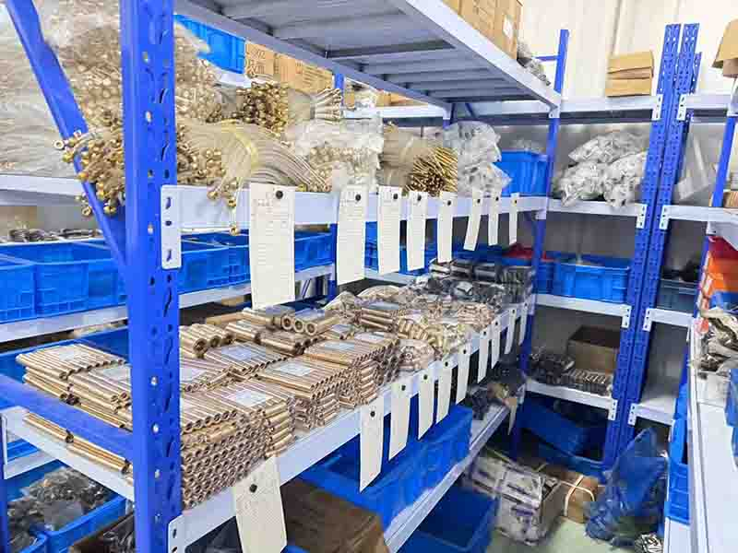
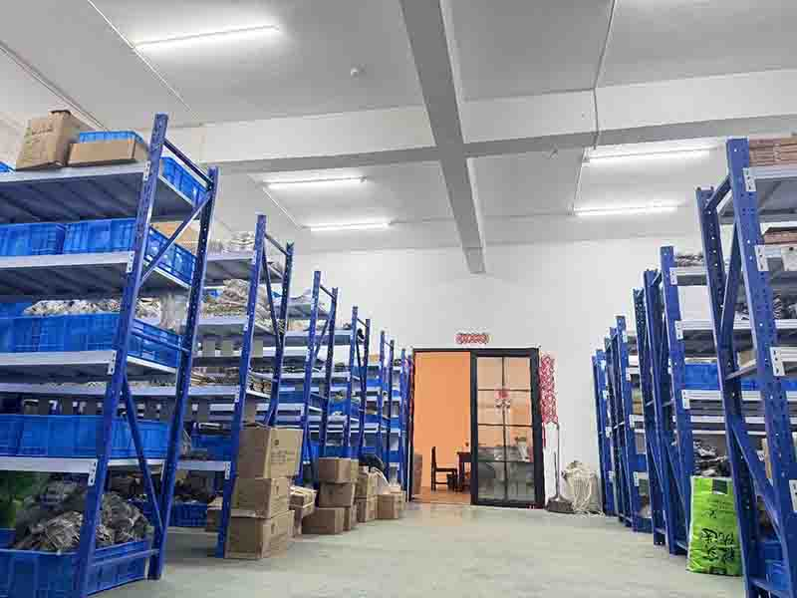
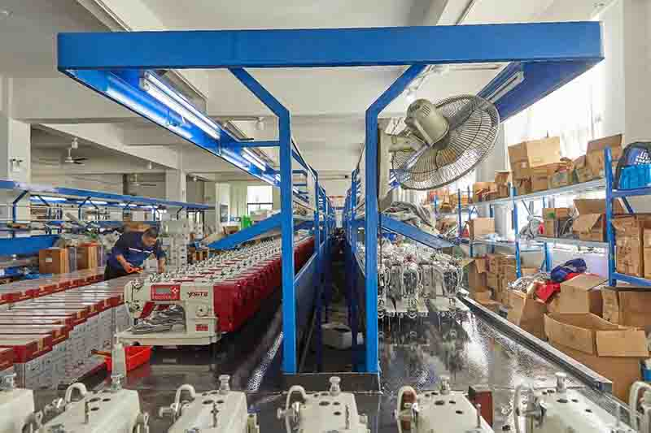
产品分析

Slide 2
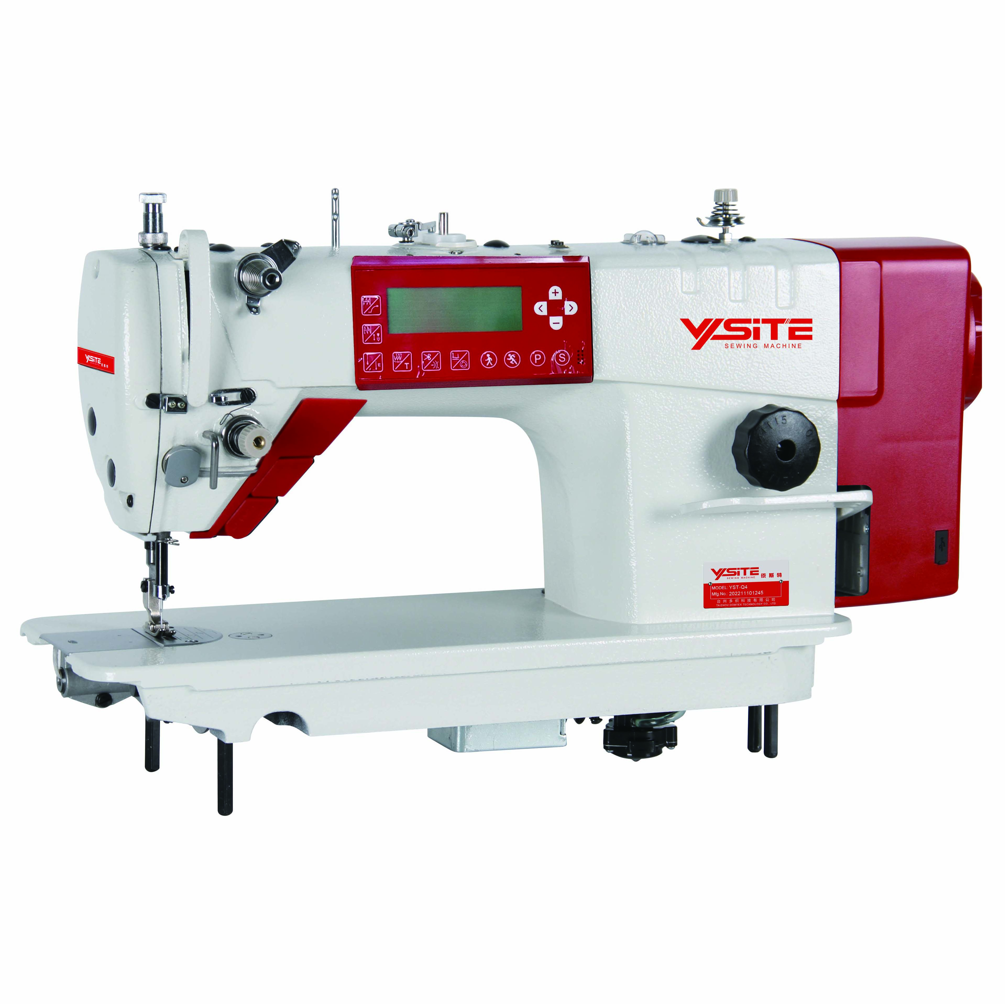
YST-Q4/Q3 智能平缝机
产品分析
技术优势
1.厚薄通吃，适应性强
2.少鸟巢
3.智能网络化USB端口
4.集LED灯、补针、电动倒缝于一体
5.数字发光锁定旋钮
6.语音导航一键直达
7.通轴设计，缝纫更流畅
8.电子靠膝轻松提放

Slide 3
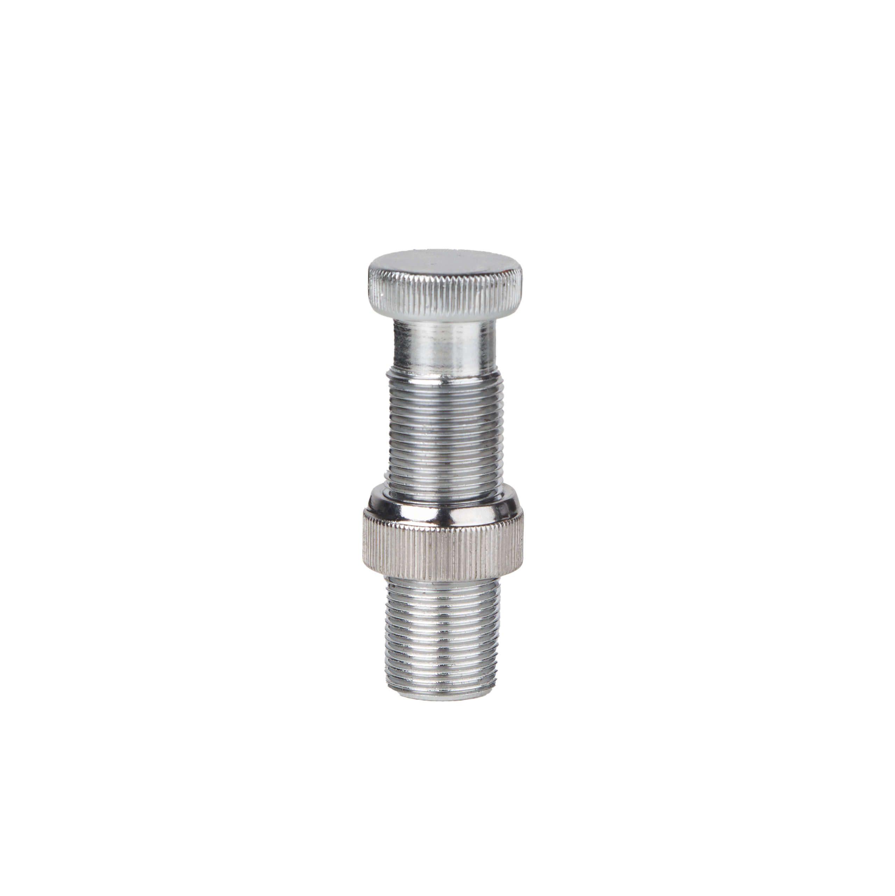
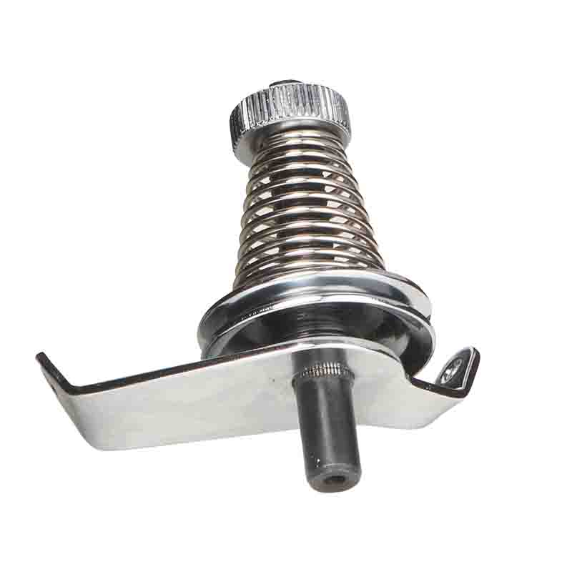
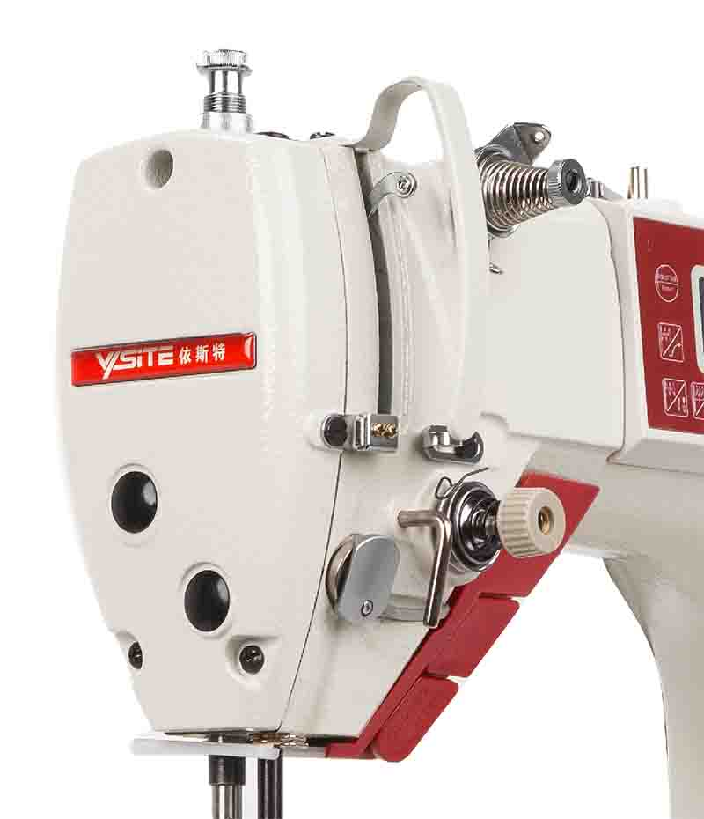
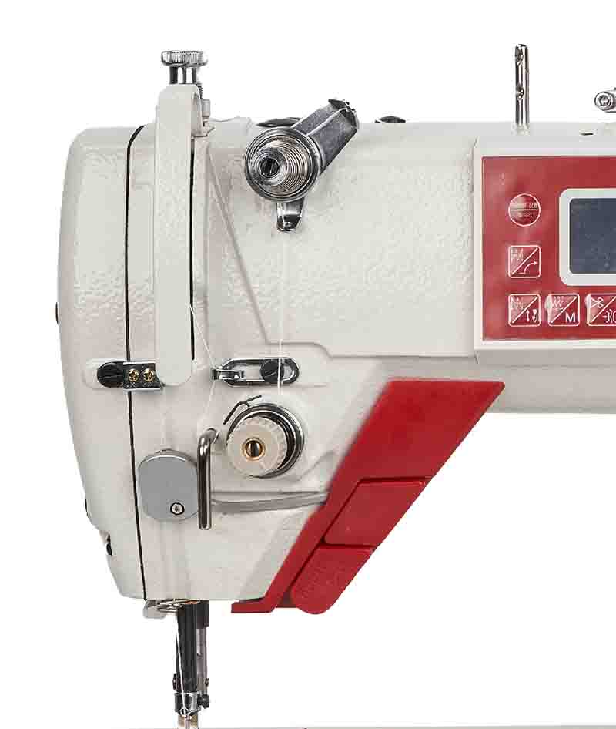
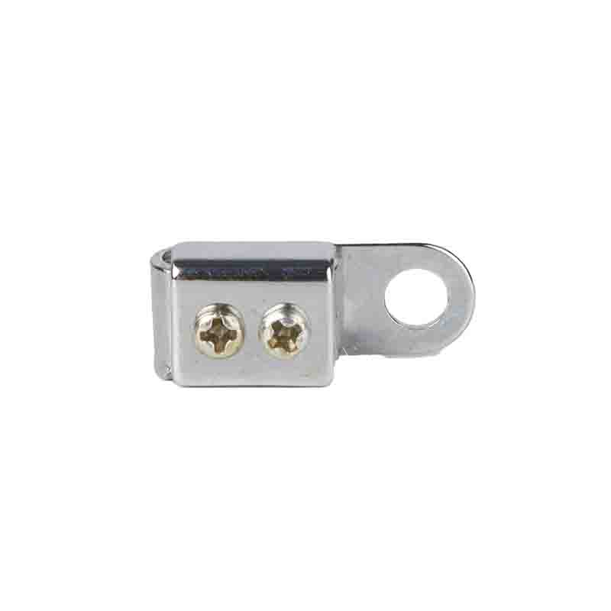
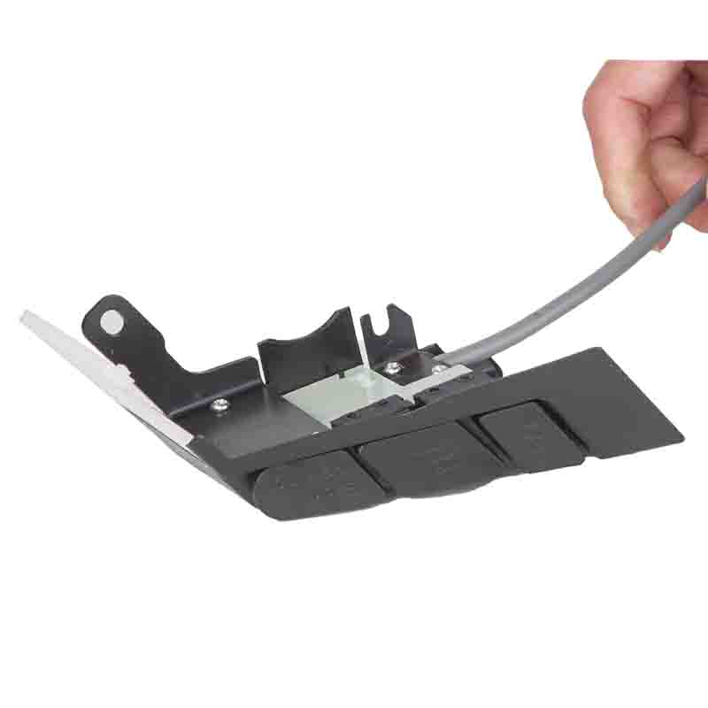
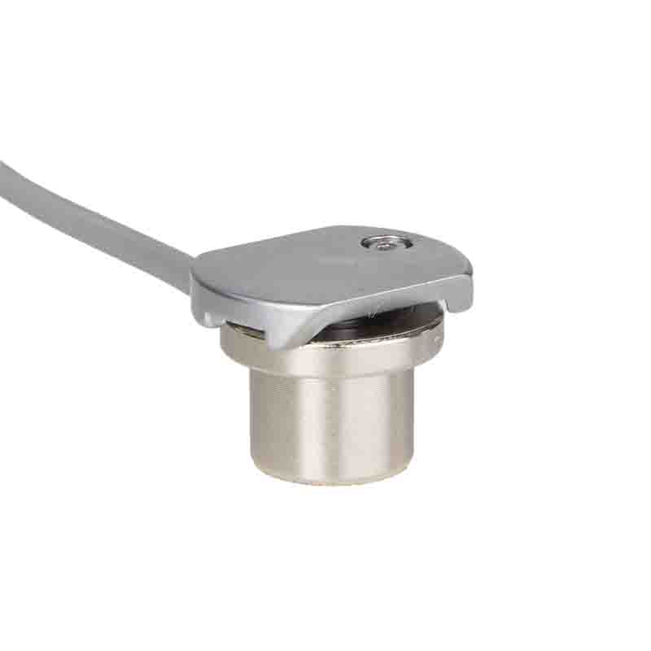
产品分析
1.机头表面差异

Slide 4
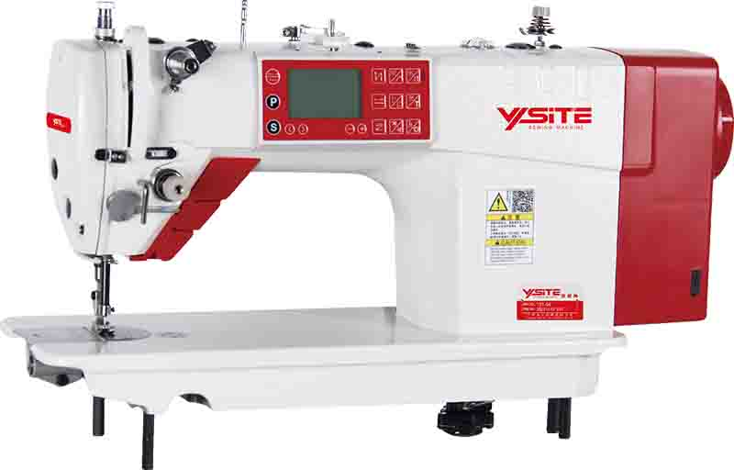
产品分析
最大速度 | 5000 转/分钟
工作转速 | 4000 转/分钟
针距 | 5mm
织物 | 轻-中材料
机针 | DB*1 9#-18#
润滑油 | 15 # 白油
交替范围 | 5.5mm(手动),13mm(膝动)
电机功率 | 220V/550W
重量 | 37.4/43.4kgs
纸箱尺寸 | 660*270*545mm
我们Q4这款产品工作转速可达到4000转/分钟，而一般其他工厂转速在3500转/分钟，例如杰克和宝宇

Slide 5
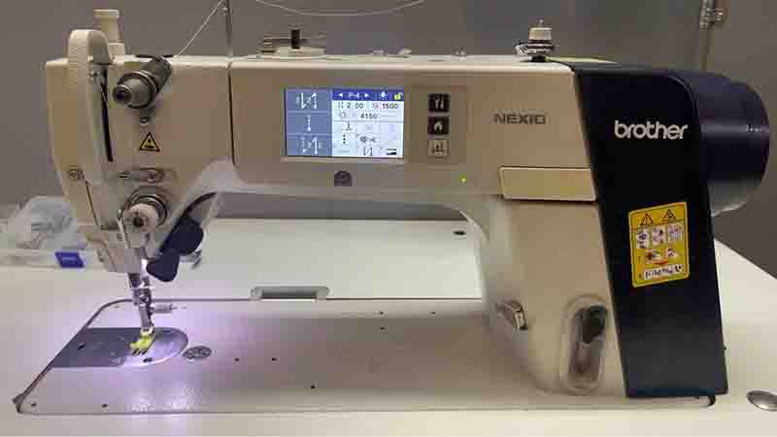
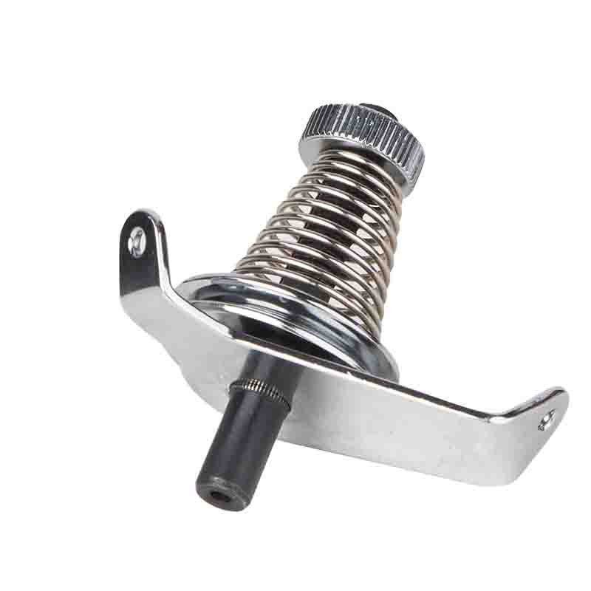
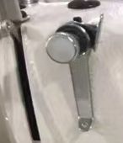
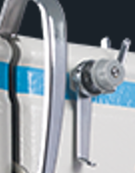
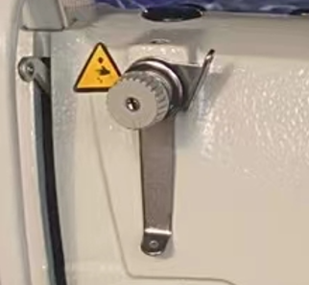
产品分析
面线张力
采用双弹簧夹
与兄弟 最新款S-7300A所使用的一样
作用：与其他线夹配合使用，使线迹更加稳定
来自其他工厂
只有一个小弹簧
较小
更便宜

Slide 6
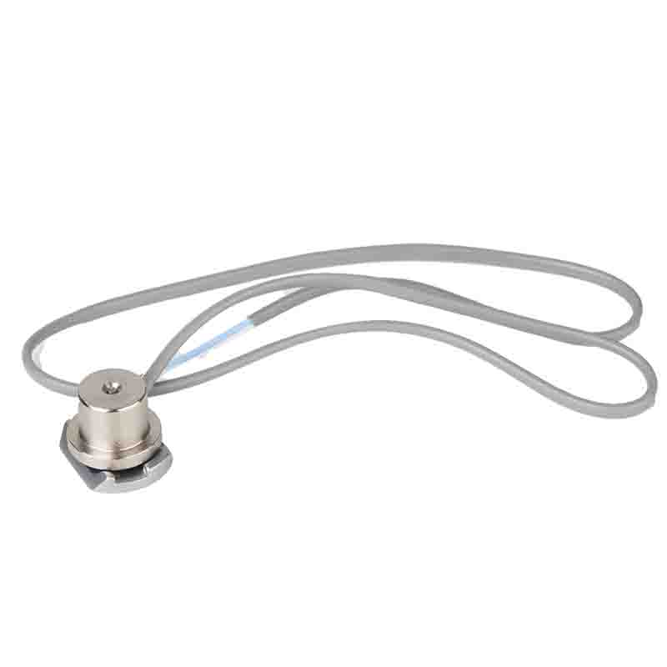
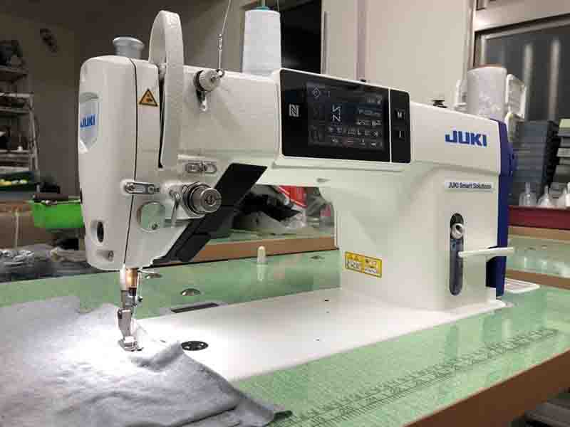
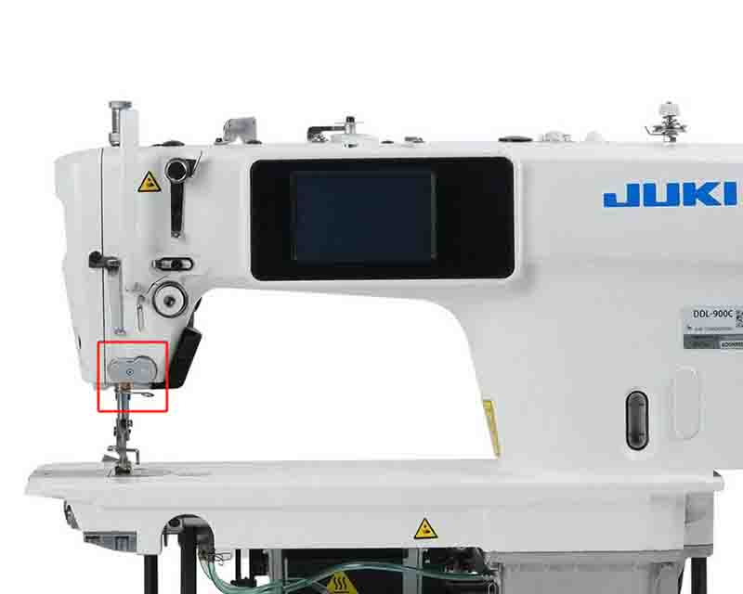
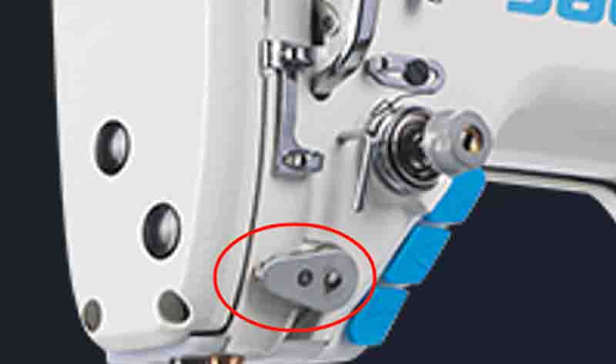
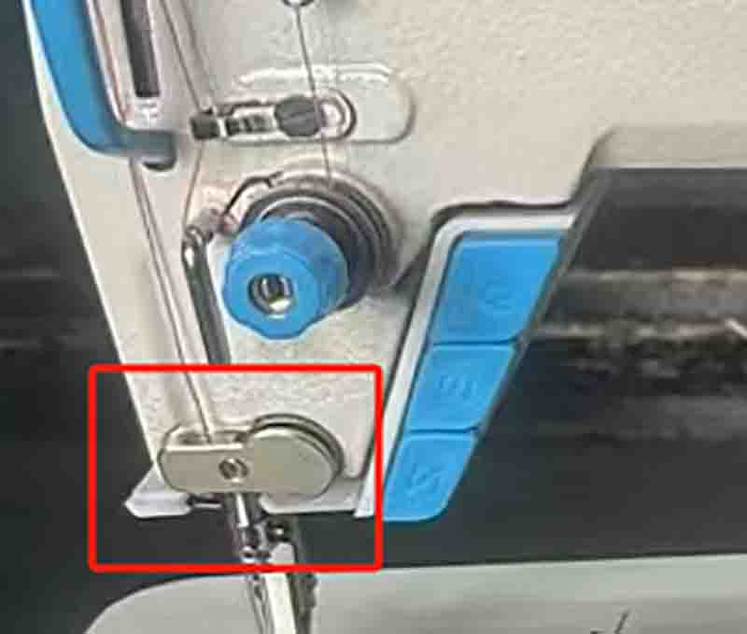
产品分析
电子线张力
与重机 DDL 9000C所用一样
特点：这种类型比较贵，可以使线迹更好
其他工厂的，例如JUKI DDL 900C，用便宜的

Slide 7
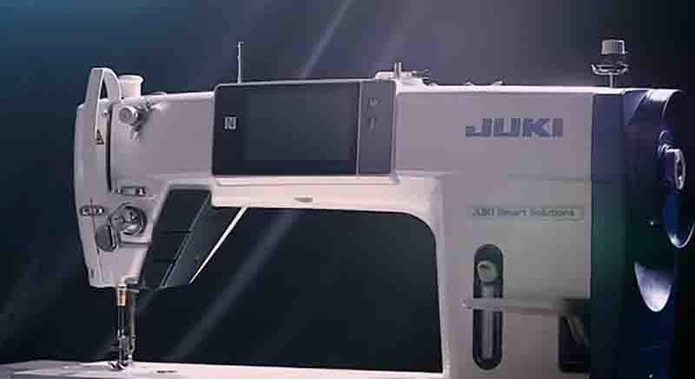
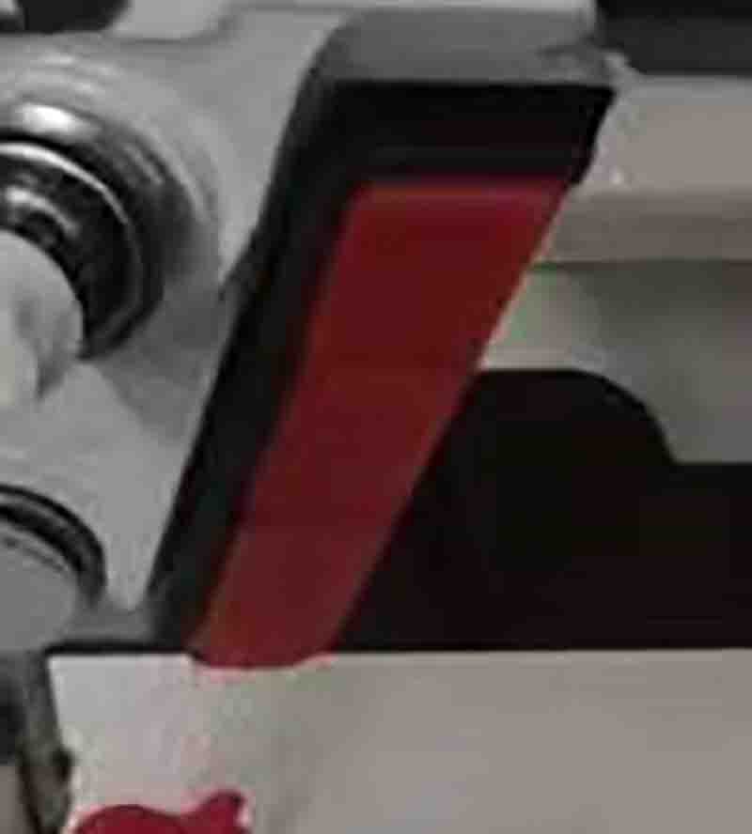
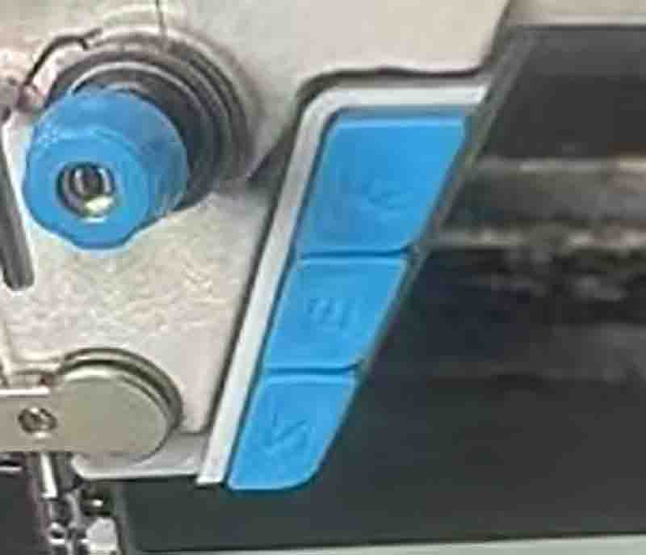
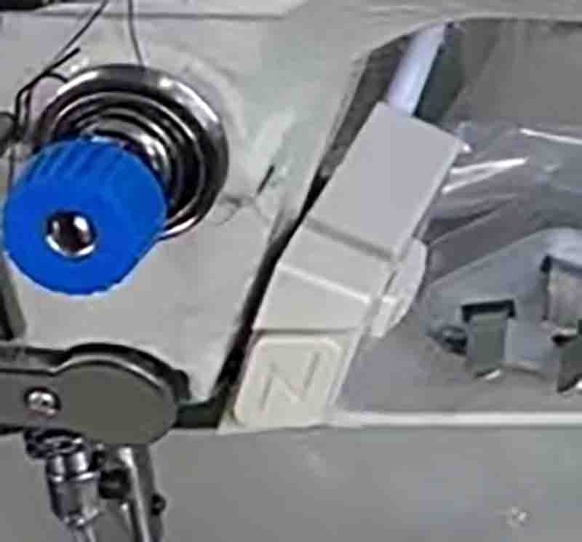
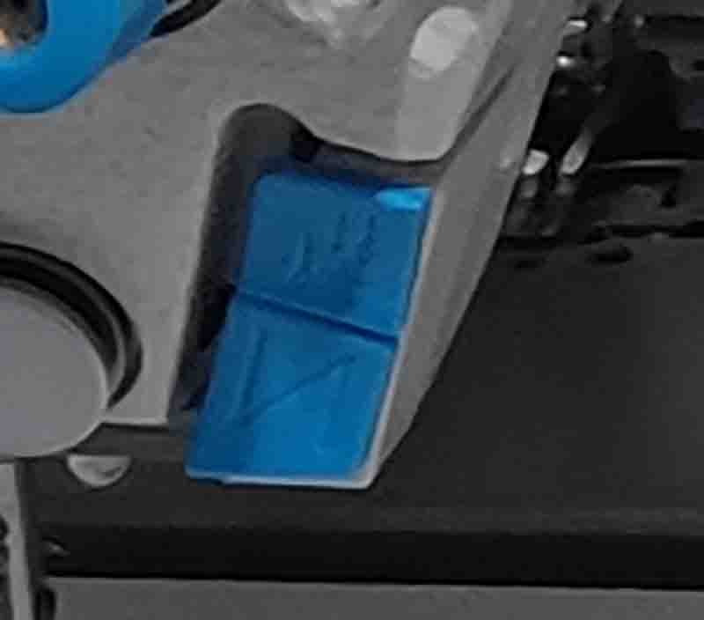
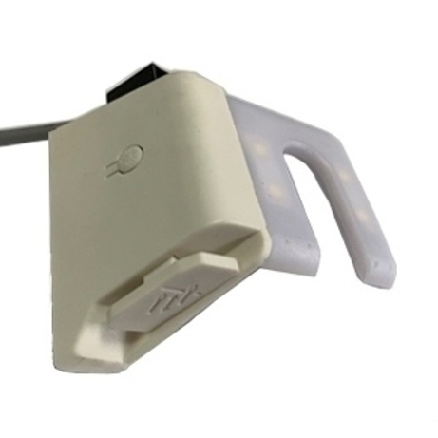
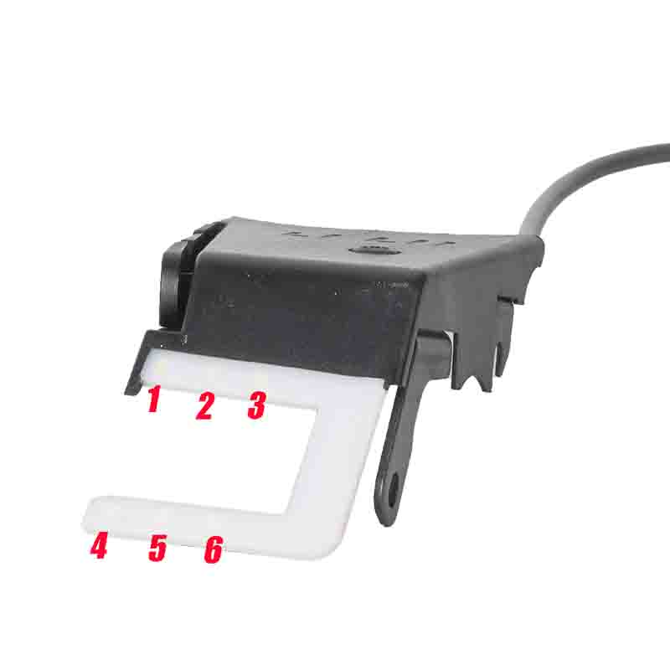
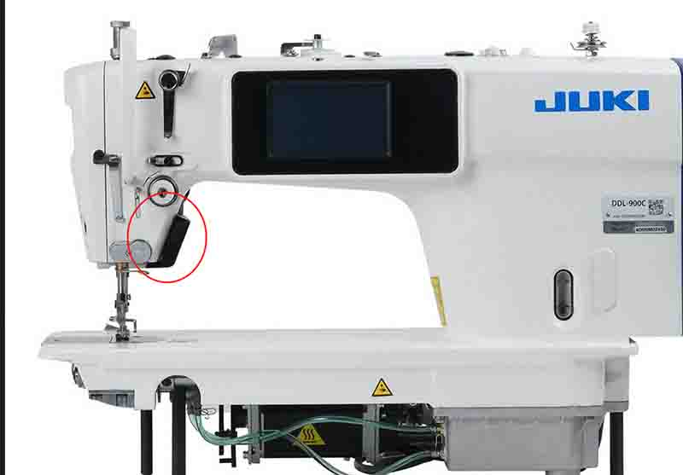
产品分析
LED灯使用的与JUKI DDL 9000C一样
对比其他工厂产品
6颗LED灯
5级亮度可调
4个开关：调光开关、加缝、加1/2针、倒缝
使用更好的零件和更重的材料，尺寸更大
例如
JUKI DDL 900C
5或4颗LED灯
3 级可调亮度
材料更少，零件更便宜

Slide 8
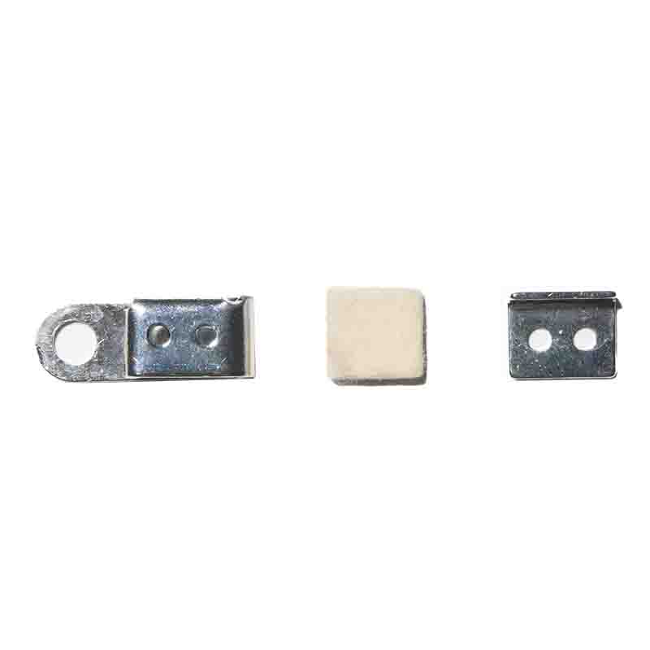
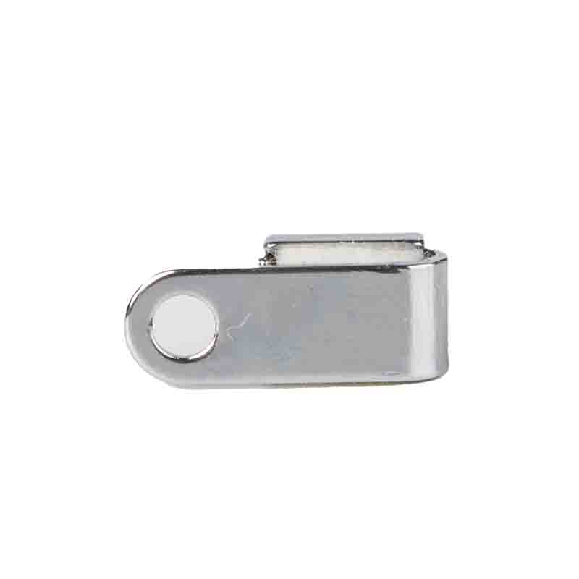
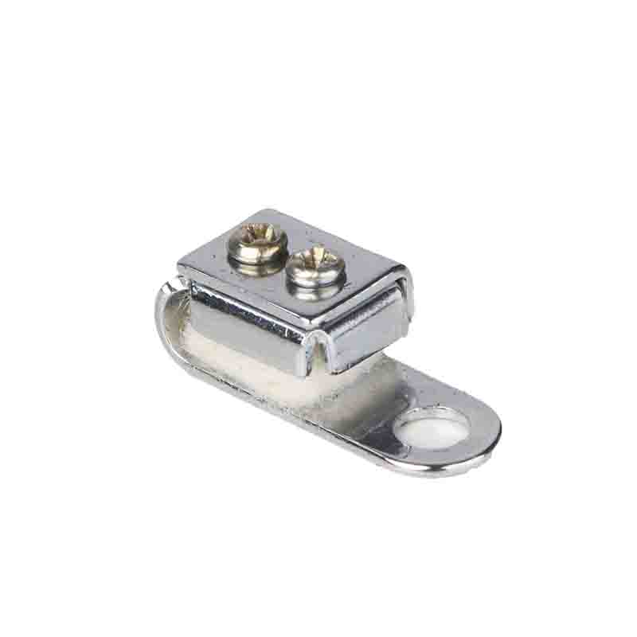
产品分析
使用定制的导线器
你可以添加硅油
1.适用于缝纫线的润滑处理
2.使线更光滑、更柔软、更有弹性
3.防止断线、跳线
4.可抗静电
5.增加缝纫线的光泽
6.减少机针和缝纫机张力装置的磨损
7.不会出现漏油现象。

Slide 9
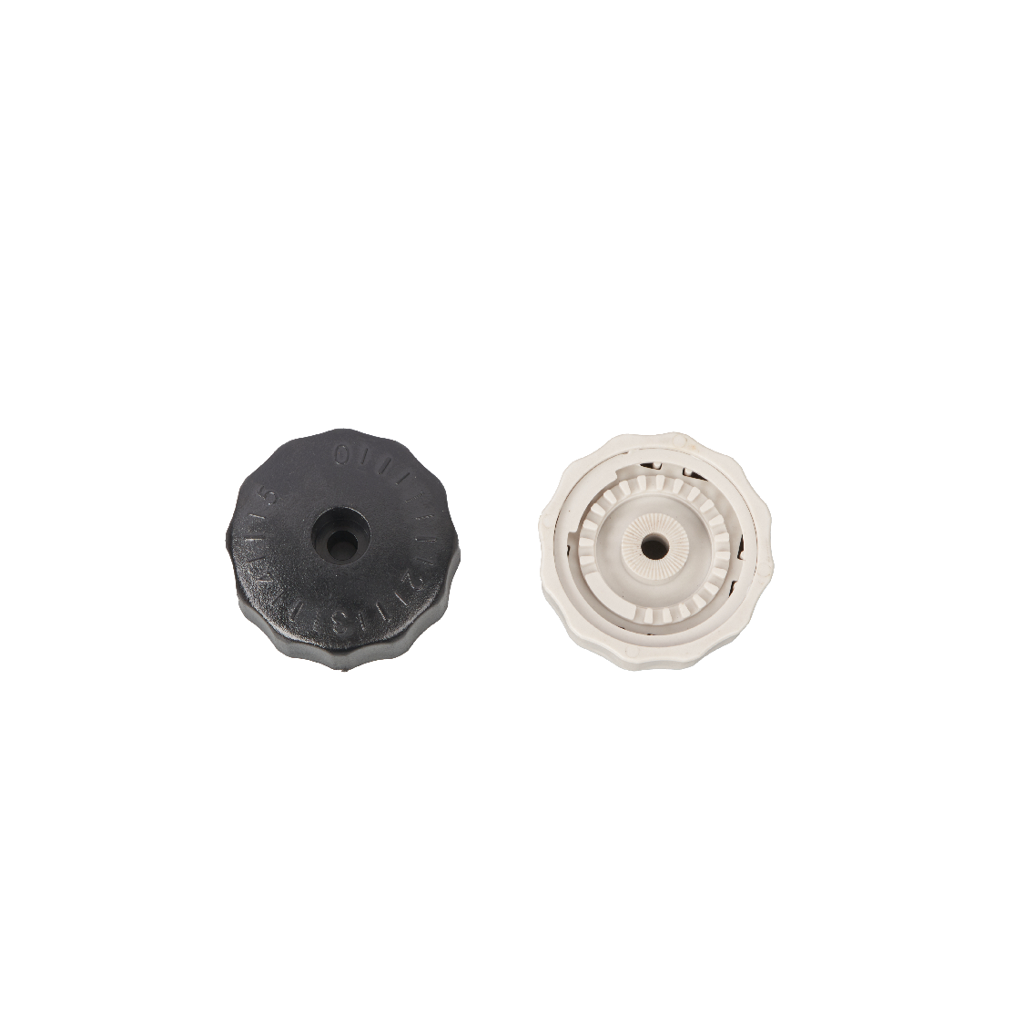
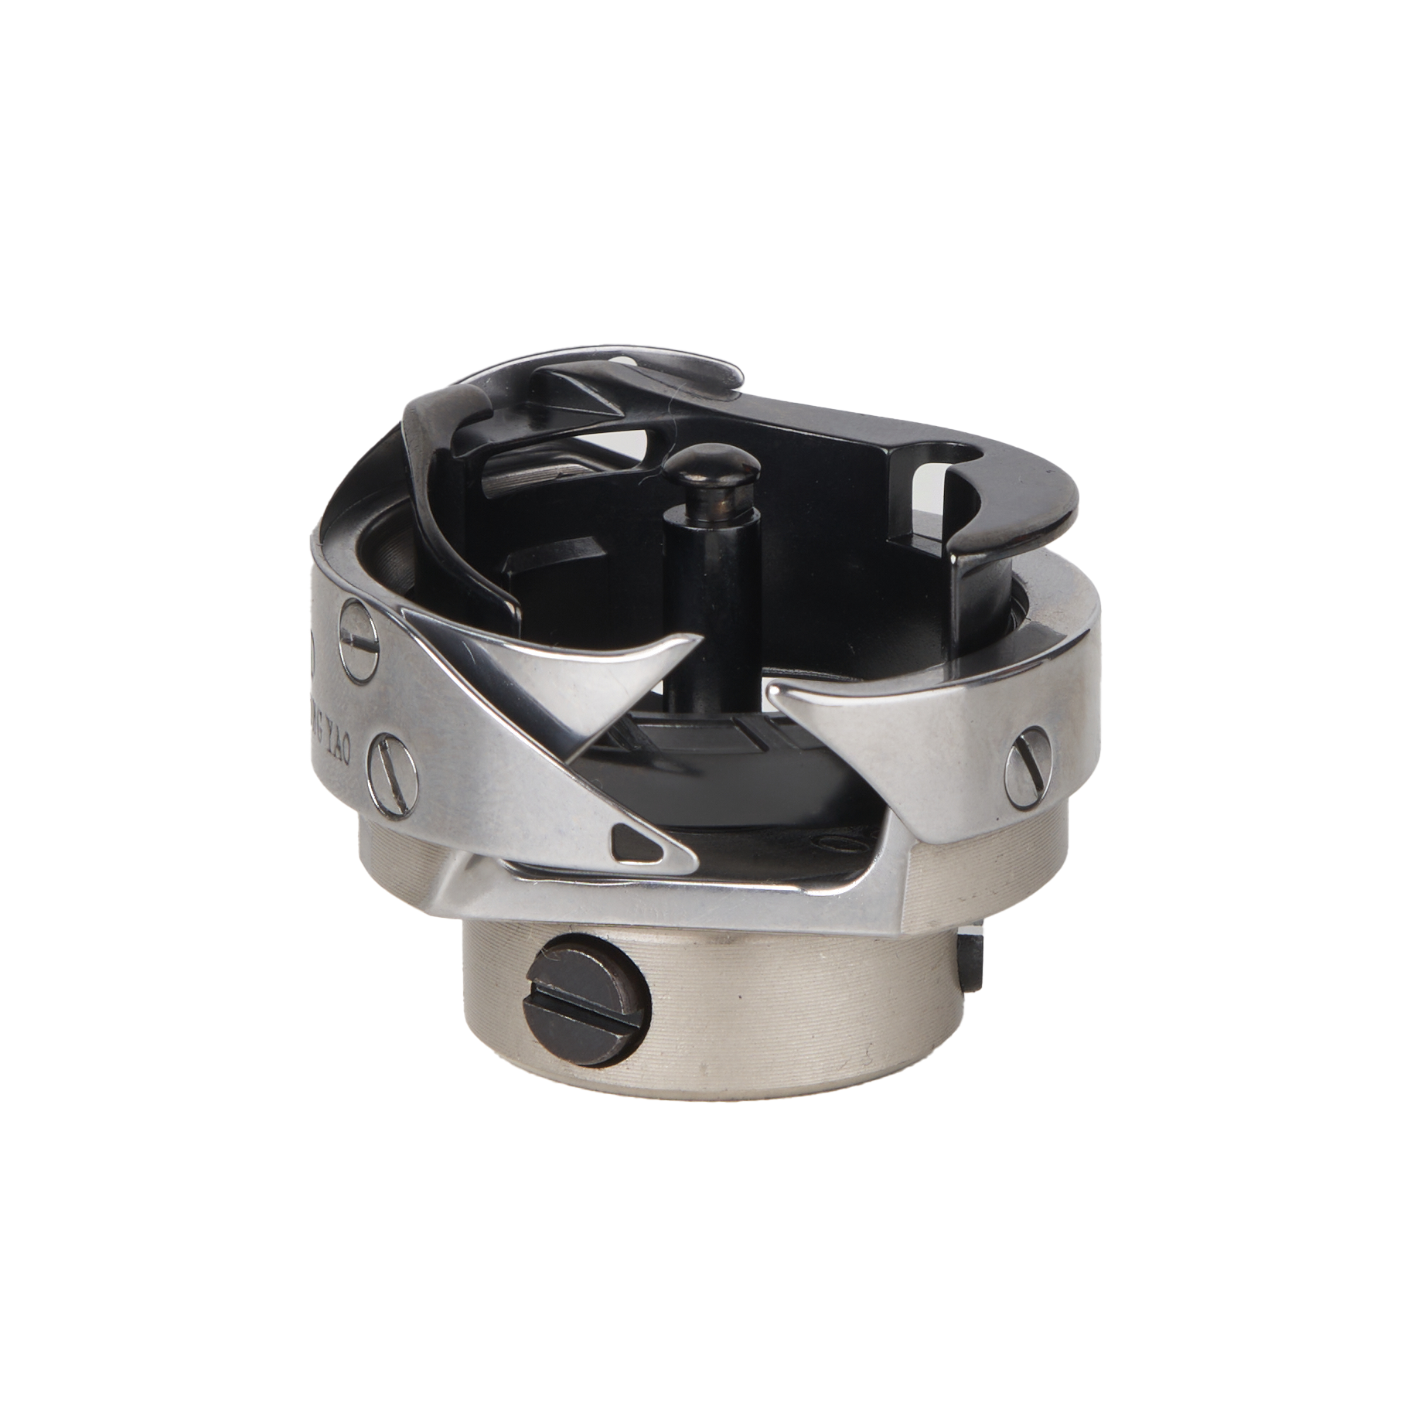
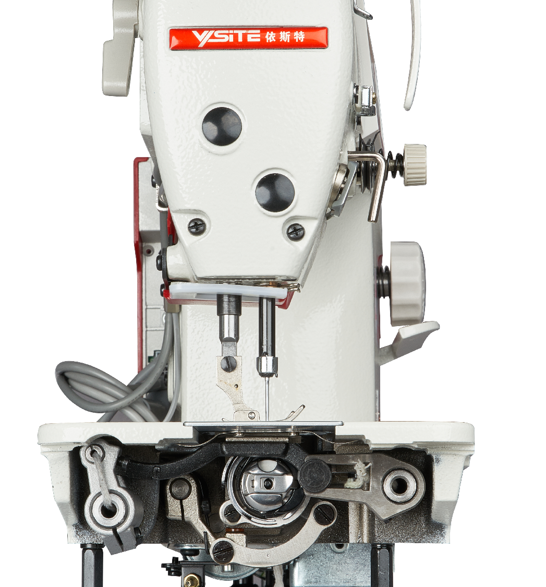
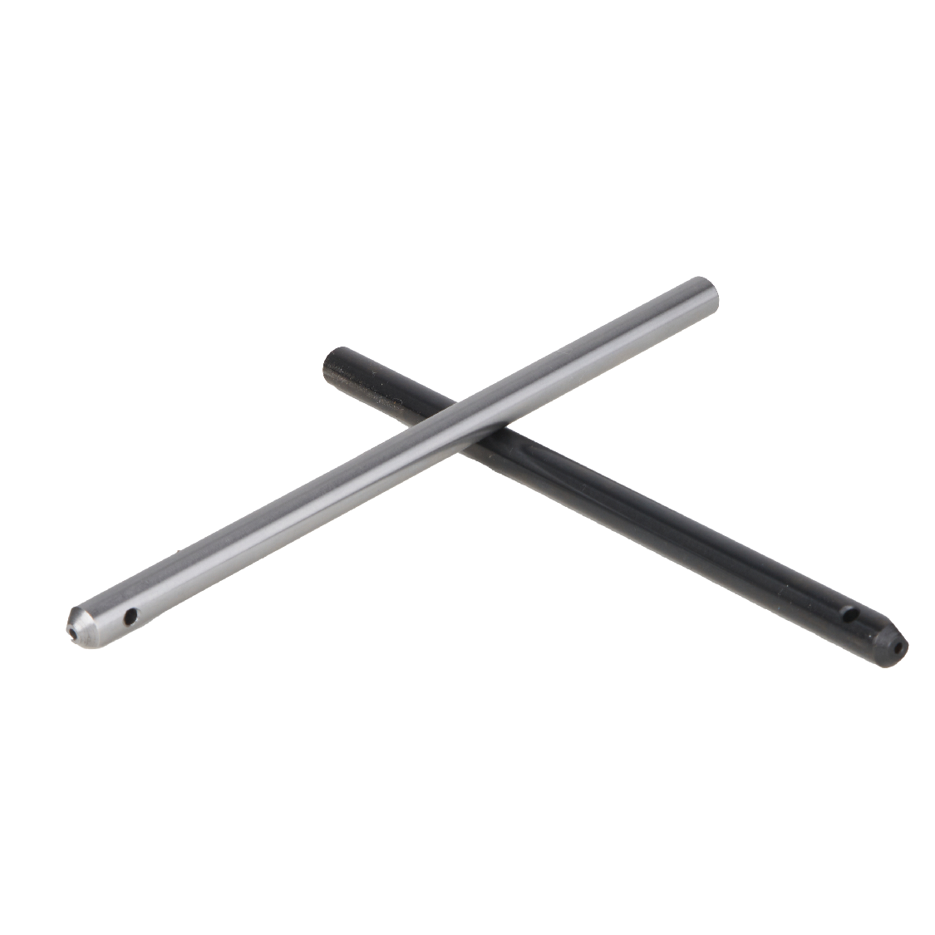
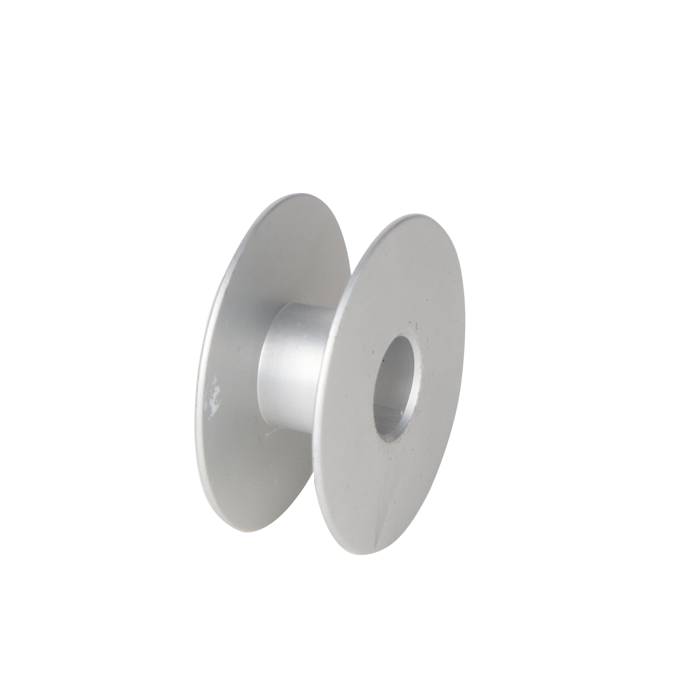
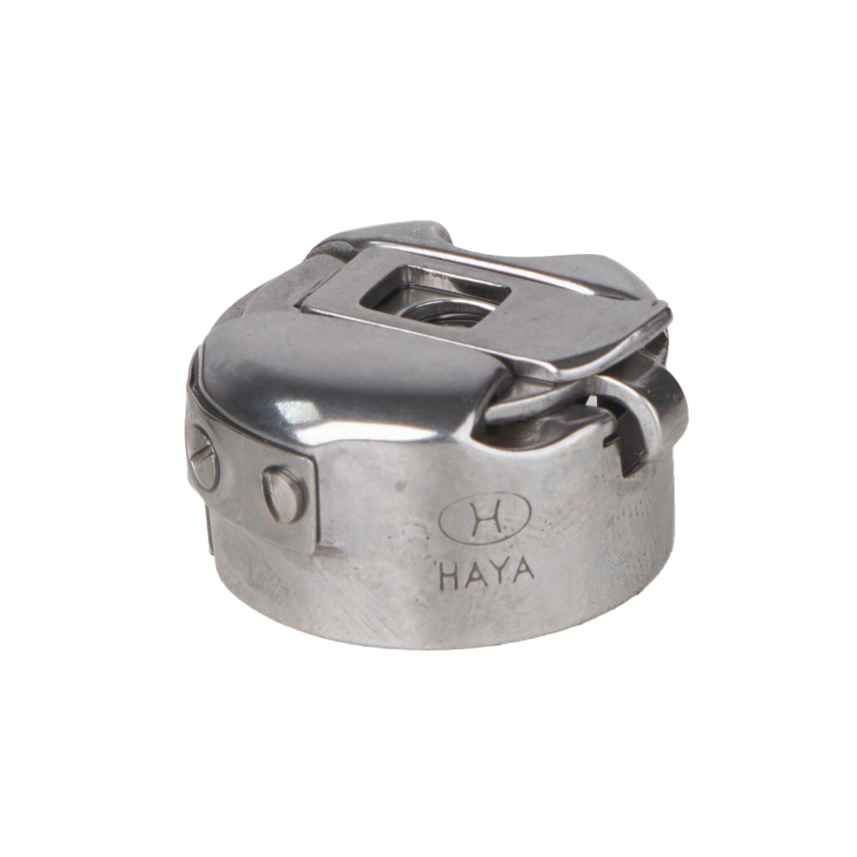
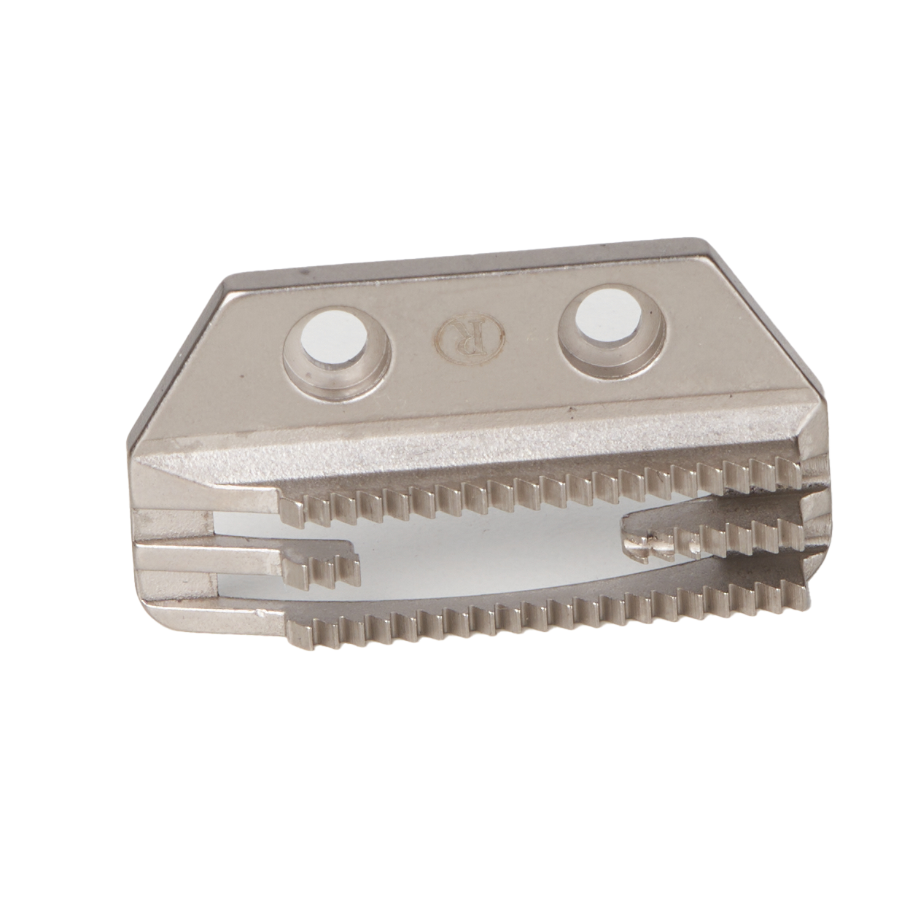
产品分析
2.表面细节的差异

Slide 10
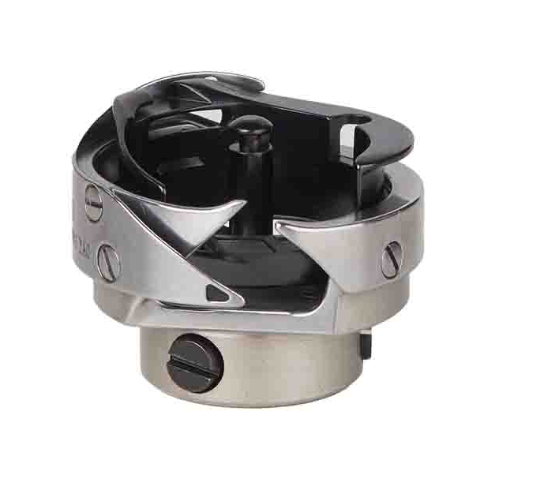
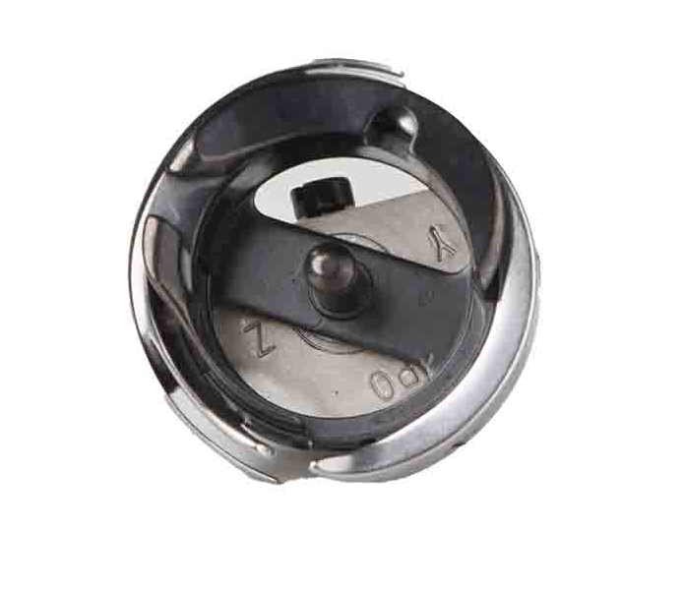
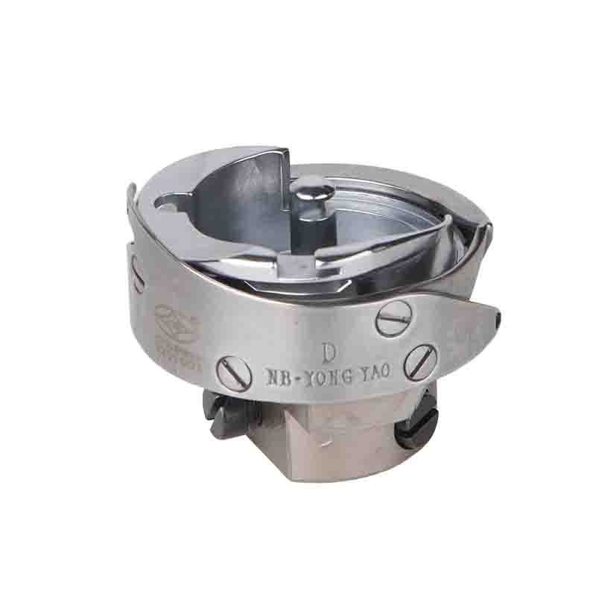
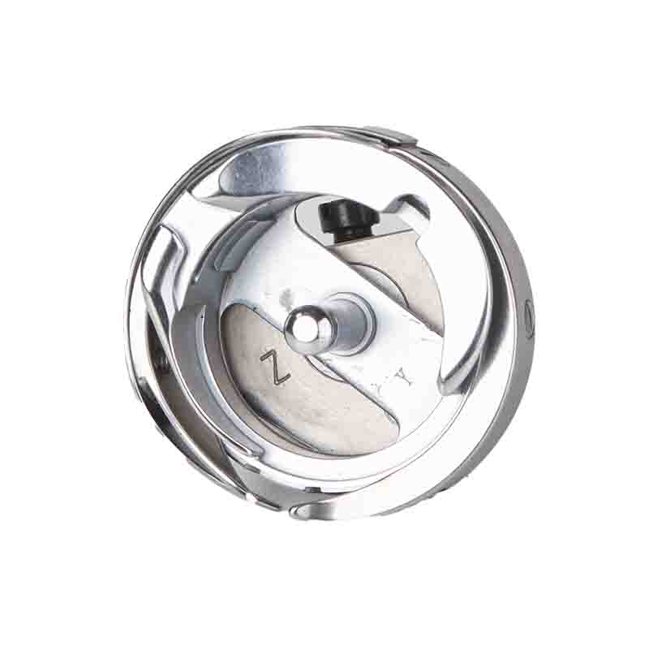
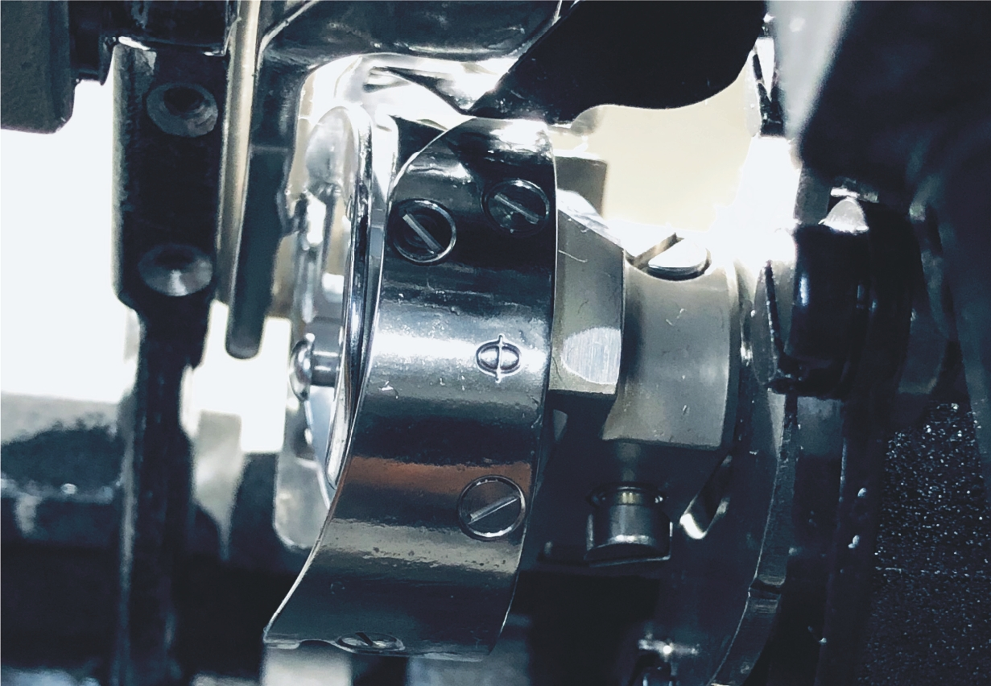
产品分析
旋梭的建议
永耀
德胜
交番
广濑
中国最好
重质材料
轻质、中质材料
更好的选择

Slide 11
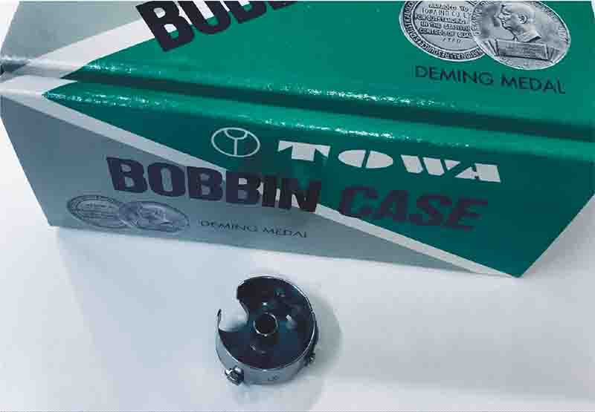
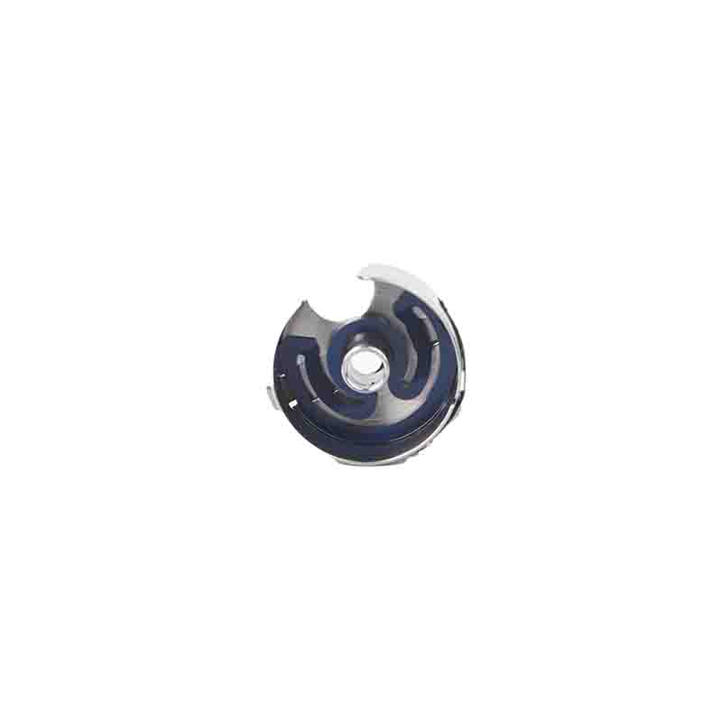
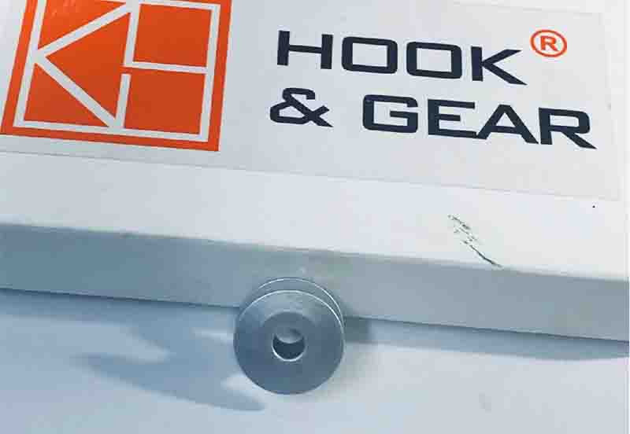
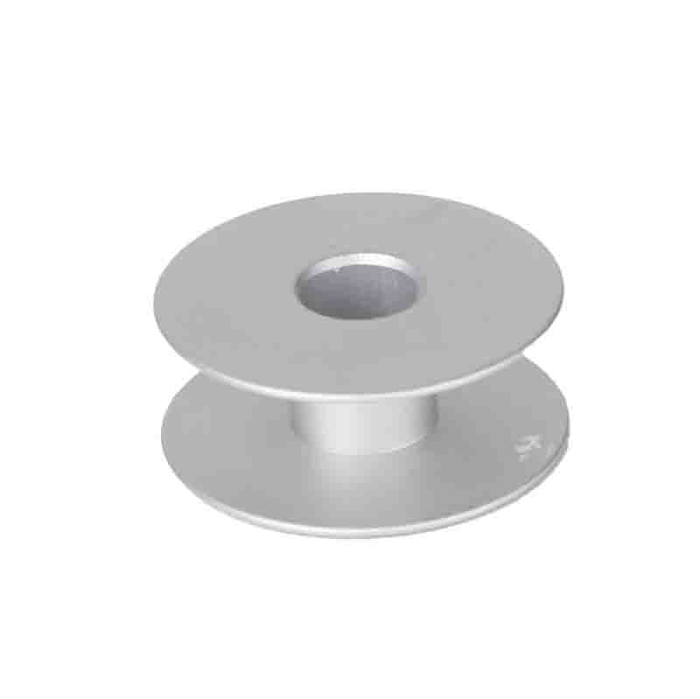
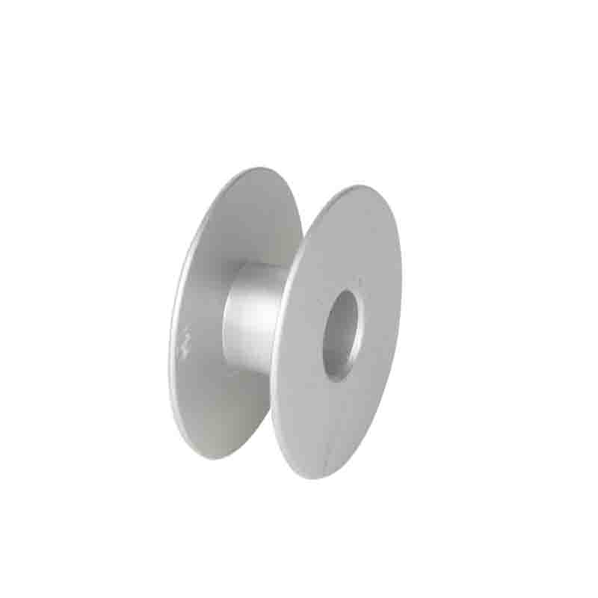
产品分析
梭芯盒
带弹簧片，不卡住
哈雅品牌，品质好
梭芯
梭芯更深，可以容纳更多线

Slide 12
产品分析
Dlc或镀铬针杆
高硬度
不容易漏油
不容易变黑
针迹表盘
更好的材料
更多材料，更重

Slide 13
产品分析
3.我们机器内部零件的差异
25.2kgs
安装前的机身
37.44kgs
仅机头
43.4kgs
机器包装后
我们的机器都比其他机器重2-3公斤

Slide 14
产品分析
主要零件全部采用3601铜非冲压件
不容易漏油
噪音较小
高硬度
机器可以工作更长的时间
评论：
对于厚料，应使用衬套下较短的针杆

Slide 15
产品分析
使用双凸轮剪线
更轻更稳定
如果布料上有很多灰尘，剪线时就不会卡住
噪音较小

Slide 16
产品分析
高品质机器齿轮
A型（丰力）：
质量好，齿轮比B型软
开始时声音也比较柔和
B型（冠星）：
这个质量比较好，硬度比较好，比较贵
但一开始声音会大一点
使用3个月以上，声音会变轻
机器也更耐用

Slide 17
产品分析
4.配件上的区别
所有配件均采用较好的一款。
使用杜克普爱德勒 (Durkopp Adler) 所用 A 级线架
或者线架可以使用我们的新产品
使用更好的螺丝刀
使用#15白油
较重的油箱
使用 Dotec 或 Groz-Beckert 针

